Slide 1

Docker – доступно и всерьез

Slide 2
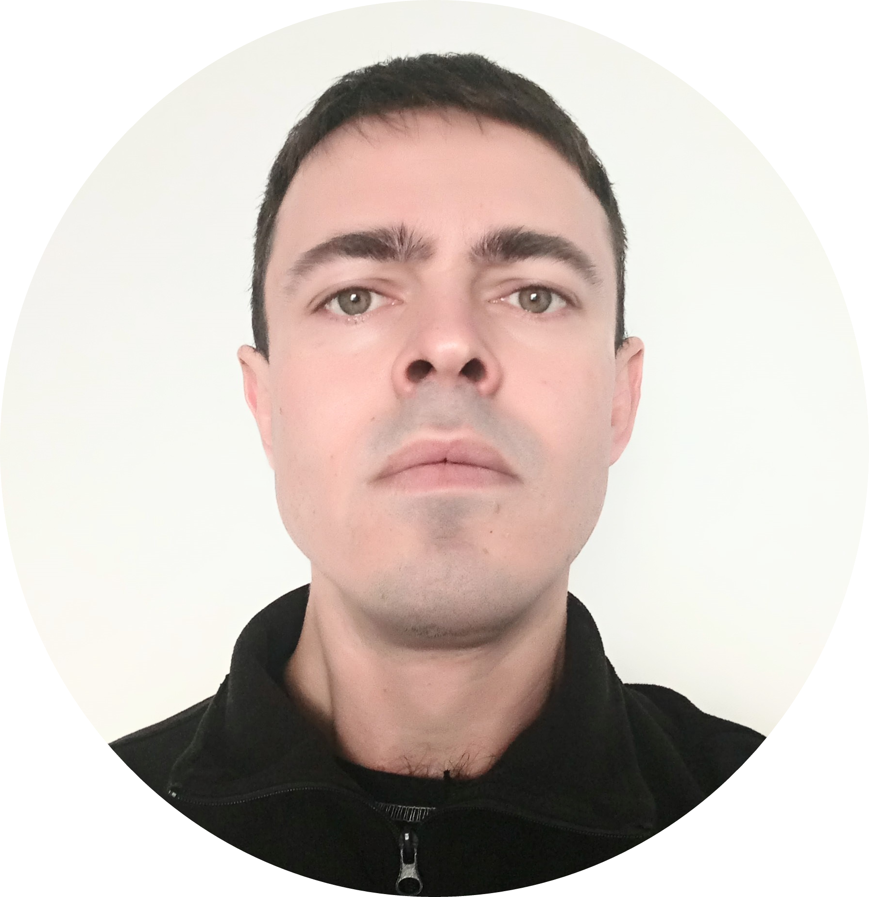
О’б
Окончил ИрГУПС в 2003
Занимался разработкой и внедрением решений для бизнеса с 2006
7 лет разработчик Java Enterprise приложений
Гуменюк Алексей
Инженер-разработчик
компании Крок
agumenyuk@croc.ru

Slide 3
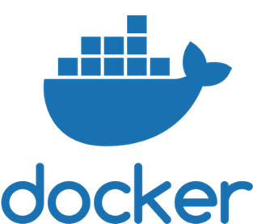
План
Для чего это нужно и почему не виртуальные машины
Терминология
Эксперименты простые и посложнее
Инструменты попроще
Свой контейнер(ы)
Инструменты посложнее

Slide 4



Чего хочет обычный человек
Воспроизводимость
Тиражируемость
Переиспользуемость

Slide 5



Как решают
Установочный скрипт
Системы автоматизации сборки
Виртуальные машины

Slide 6


Docker контейнеры
Сходство с VM:
Независимое окружение
Самодостаточность

Slide 7

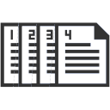

Docker контейнеры
Отличия VM:
Легковесность
Тиражирование
Версионирование
Наследование

Slide 8
Внутри
Изоляция, которую предоставляет Докер, достигается
благодаря возможностям ядра
Cgroups - ограничение и изоляция вычислительных ресурсов
Namespaces – ограничение и изоляция ресурсов таких как ID процессов, имена хостов, ID пользователей, доступ к сетям, межпроцессное взаимодействие и файловые система.

Slide 9
Терминология
Docker daemon – фоновый процесс, отвечает за операции с Docker-контейнерами;
Docker сlient - утилита командной строки, которая позволяет пользователю взаимодействовать с Docker daemon;
Docker Hub - архив всех доступных образов;

Slide 10
Терминология
Images - Образы приложений которые являются основой контейнеров;
Containers - создаются на основе образа и запускают само приложение;
Networks – виртуальные сети;
Volumes – дисковые ресурсы;

Slide 11
Эксперименты

Slide 12
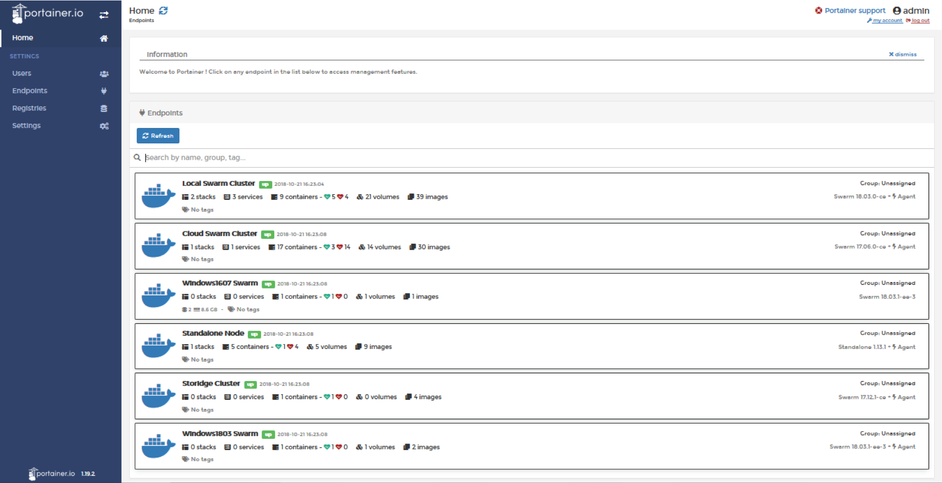
Интерфейс
Portainer(https://www.portainer.io/)

Slide 13
Docker Compose
Пакетный менеджер, для многоконтейнерных приложений позволяющий описывать необходимую структуру в одном файле docker-compose.yml.

Slide 14


Свой контейнер

Slide 15
Кластеризация
Оркестрация
Желаемое состояние
Все хосты как один
Балансировка нагрузки
Безопасность
Обновление

Slide 16
Инструменты для кластеризации
Docker Swarm – «родная» кластеризация
Kubernetes – предназначен не только для Docker
Rancher – предназначен не только для Docker
Apache Mesos - предназначен не только для Docker
И т.д.

Slide 17
Хороший стиль
1 приложение = 1 контейнер;
Запускайте процесс на переднем плане;
Избегайте ручных настроек или действий внутри контейнера;
Помните, что следующий контейнер может воспользоваться старыми данными в томе;
Думайте о минимизации.

Slide 18
Установка
Установка:
1. https://jive.croc.ru/groups/hackersclub - настройка proxy.croc.ru
2. https://www.digitalocean.com/community/tutorials/docker-ubuntu-16-04-ru - руководство по установке Docker CE
3. https://docs.docker.com/install/linux/docker-ce/ubuntu/ - еще одно руководство по установке Docker CE

Slide 19
Задавайте ваши вопросы

Slide 20
Спасибо за внимание!

